Slide 1
quem somos
A TECHSUS é um grupo de empresas voltadas à gestão e implantação de um sistema inovador para a construção industrializada de painéis estruturais bioclimáticos de concreto com patentes requeridas e concedidas no Brasil, China e EUA.
Seu fundador com mais de 40 anos de experiência:
Atuou como projetista estrutural e empreendedor na construção civil;
Responsável pela construção do Shopping Frei Caneca no ano de 2000 onde iniciou a industrialização da construção;
Montou a primeira fábrica estacionaria de pré-fabricados em 2009, dando inicio a industrialização da construção habitacional com patentes concedidas, Datec, Caixa Econômica Federal e homologação no CDHU.
Equipe multidisciplinar de profissionais altamente qualificados:
Gestores com experiência empresarial e nas operações industriais;
Engenheiros calculistas e de produção;
Arquitetos especializados em projetos industrializados.
Entre outros.

Slide 2
INTRODUÇÃO
O sistema TECHSUS consiste em industrializar paredes e lajes em concreto que possibilitam aos construtores executar grandes quantidades de edificações em tempo reduzido, sem desperdício de matéria prima e com constante qualificação da mão-de-obra. Bem como, implantar modelo de gestão de fabricas automatizadas e robotizadas com alta tecnologia, interligadas e estrategicamente posicionadas para atender a enorme demanda do mercado.
Com a construção industrializada, conseguimos reduzir:
Tempo de execução das obras;
Alta qualidade;
Flexibilidade arquitetônica,
Redução em patologias e manutenções futuras;
Custo controlado em conformidade com o planejado;
Em conformidade com as normas brasileiras e internacionais, trazendo grande competitividade para o mercado da construção civil tradicional.

Slide 3
INTRODUÇÃO
Posicionada na vanguarda da Revolução Industrial 4.0. com automação, modelagem de informação, esse modelo evolui em consonância com as agendas ODS -Objetivos de Desenvolvimento sustentável:
ODS 9: Indústria, inovação e infraestrutura;
ODS 11: Cidades e comunidades sustentáveis;
ODS 12: Consumo e produção responsáveis;
ODS 13: Ação contra mudança global do clima.
Além dos benefícios econômicos e de escala o método construtivo atende a agenda ESG, já que há substancial economia de recursos naturais e consequente diminuição de atividades poluentes.

Slide 4



Mercado- são Paulo
Habitação Popular
Empresa do Governo Estadual;
Maior agente promotor de moradia popular no Brasil;
Tem por finalidade executar programas habitacionais em todo o território do Estado, voltados para o atendimento exclusivo da população de baixa renda.
Caixa Econômica Federal

Slide 5
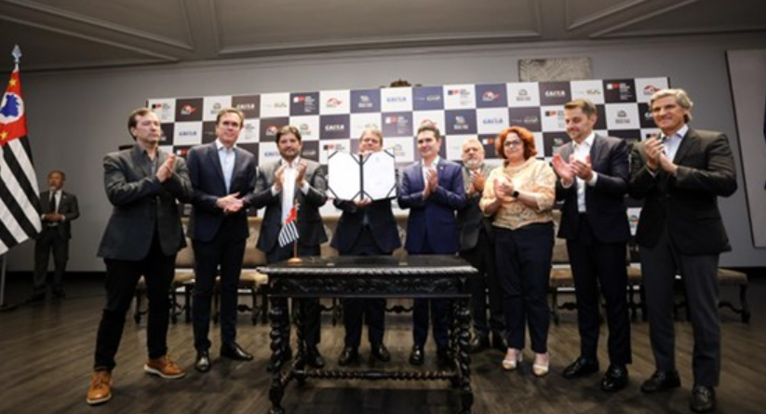
Mercado- são Paulo
Habitação Popular
Publicada em 08/04/2025 às 19:30
CAIXA, Governo Federal e Governo de São Paulo firmam parceria para investimentos de quase R$ 1 bilhão em novas moradias
Acordo permitirá aporte de recursos para a construção de cerca de
20 mil unidades habitacionais

Slide 6
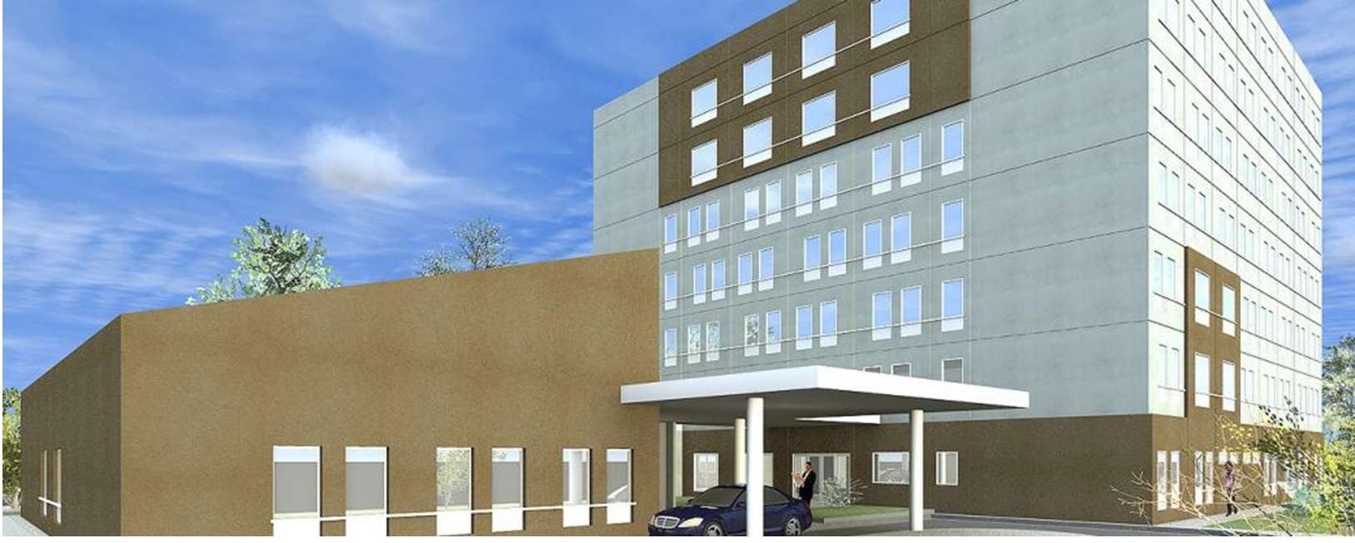
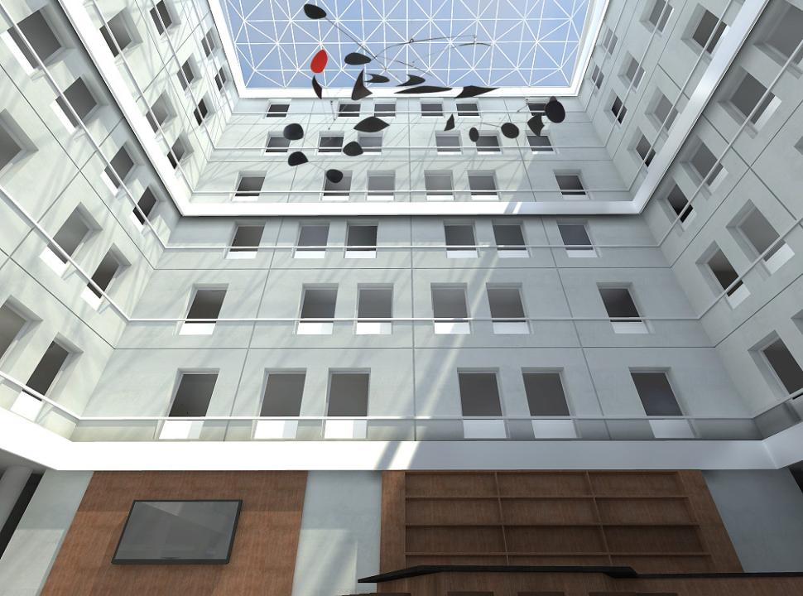
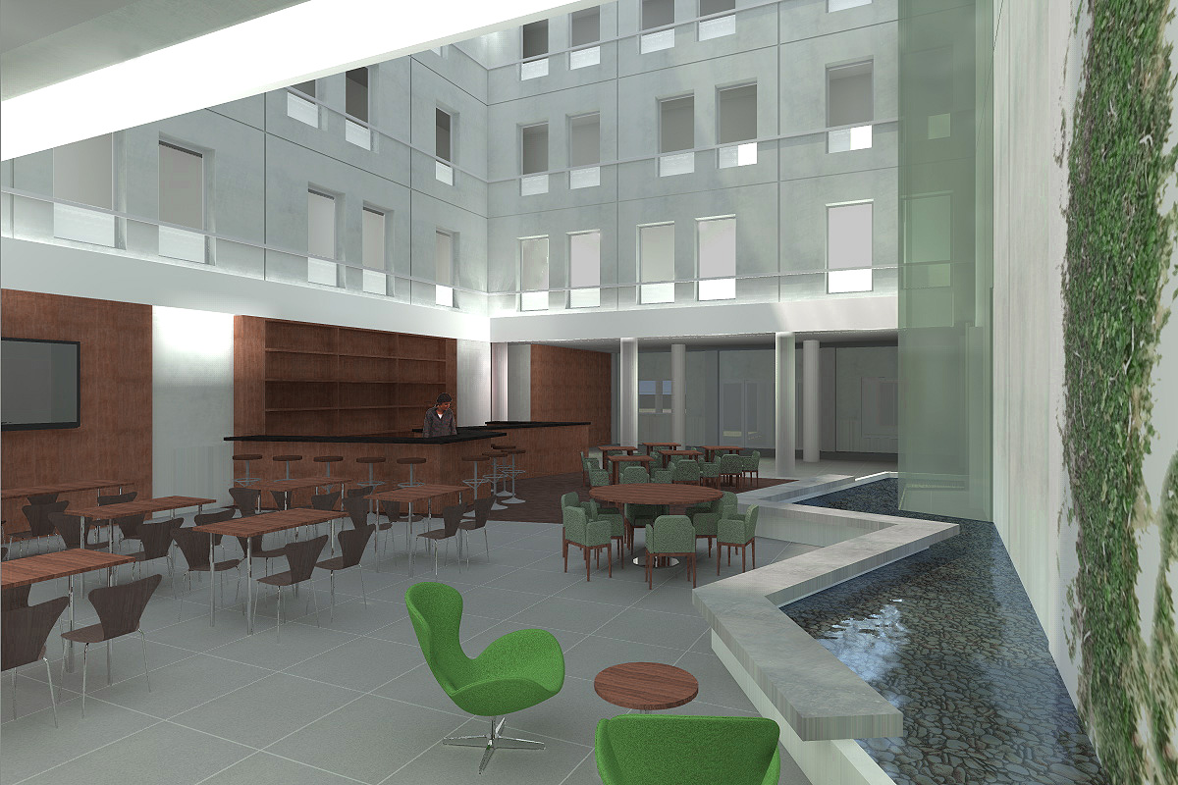
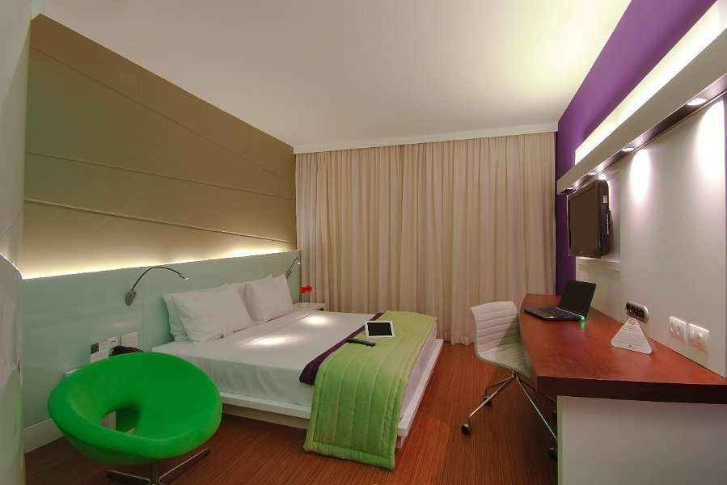
Mercado- são paulo
ESTUDO REALIZADO COM GRUPO ATLANTICA
Estudo Techsus 2011
Area construída = 8.700 m2
7 andares
168 quartos

Slide 7
A Nossa Solução (TECHSUS)
Principais diferenciais:
Redução significativa do tempo de execução de obras;
Qualidade superior;
Flexibilidade arquitetônica total;
Sustentabilidade ambiental;
Custos controlados e previsíveis.
Utilizável em qualquer tipologia Casas / Prédios / Escolas / Hotéis / Hospitais / Muros de Fechamento, entre muitas outras.
Certificações e homologações:
Tecnologia com patentes requeridas e concedidas no Brasil, China e EUA;
Ensaios IPT: Acústica, Durabilidade, Conforto Térmico, Desempenho;
Homologações: Caixa Econômica Federal, CDHU, SINAT.

Slide 8
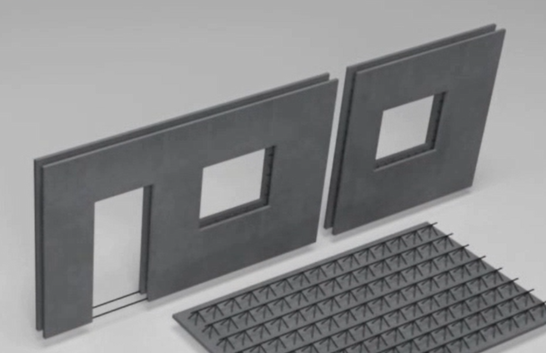
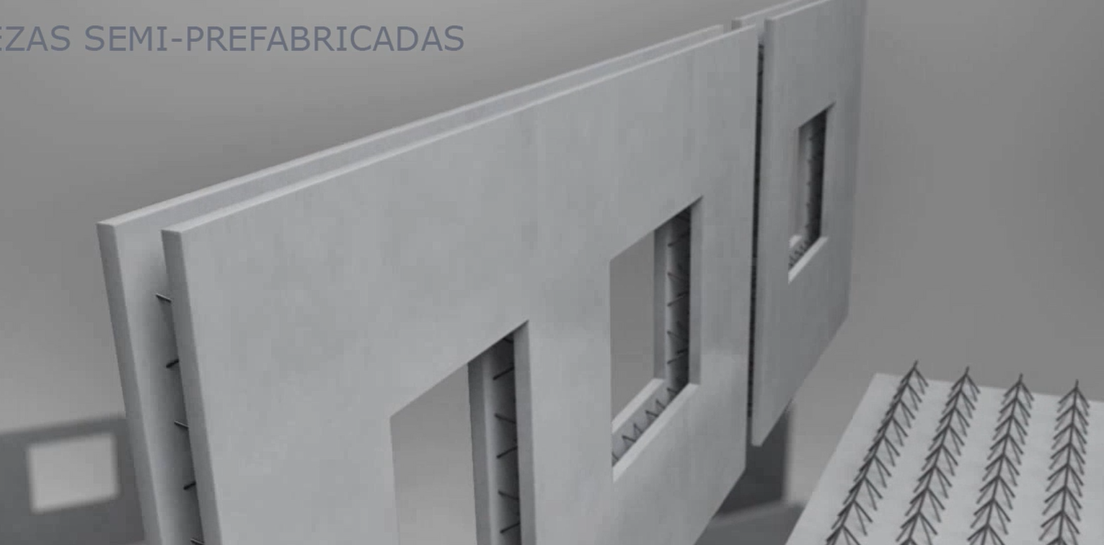
Tecnologia e Produto (TECHSUS)
Características técnicas principais:
Paredes com espessura de 14 cm (duas placas de 4,2 cm afastadas de 5,6 cm);
Material sem restrição - concreto armado;
Painéis autoportantes com maior conforto térmico e acústico;
Face acabada em forma metálica.

Slide 9
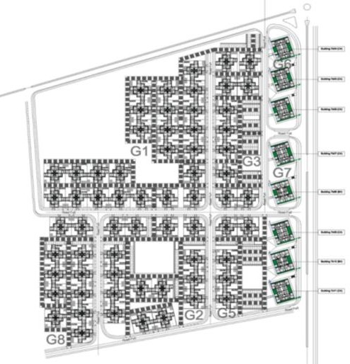
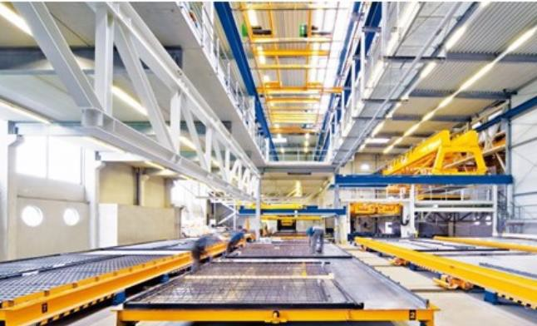
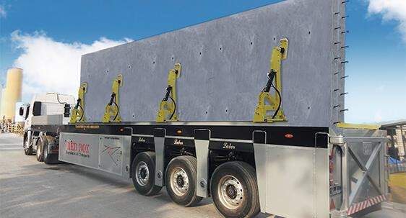
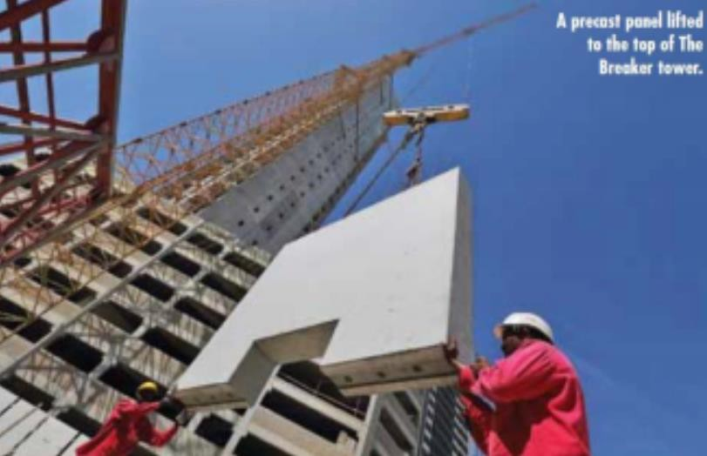
Sistema Construtivo Industrializado
Compatibilização e o desenvolvimento de projetos industriais
Produção Off-Site
Transporte
Montagem final On-Site

Slide 10
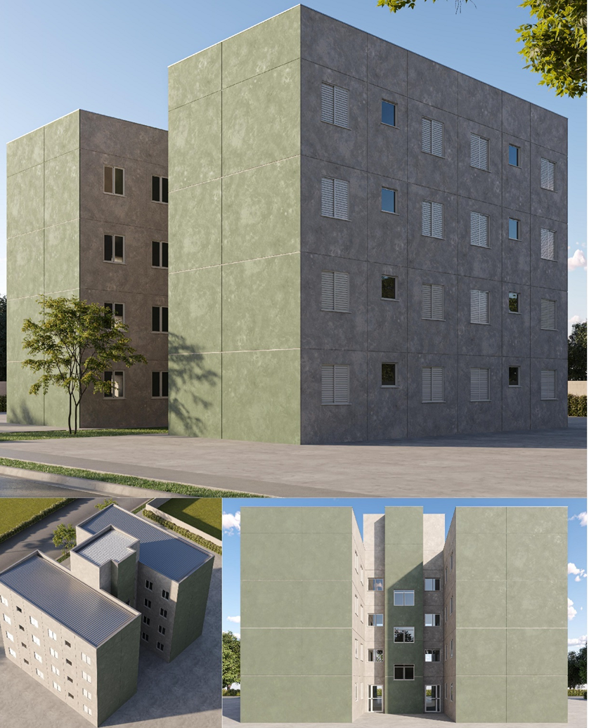
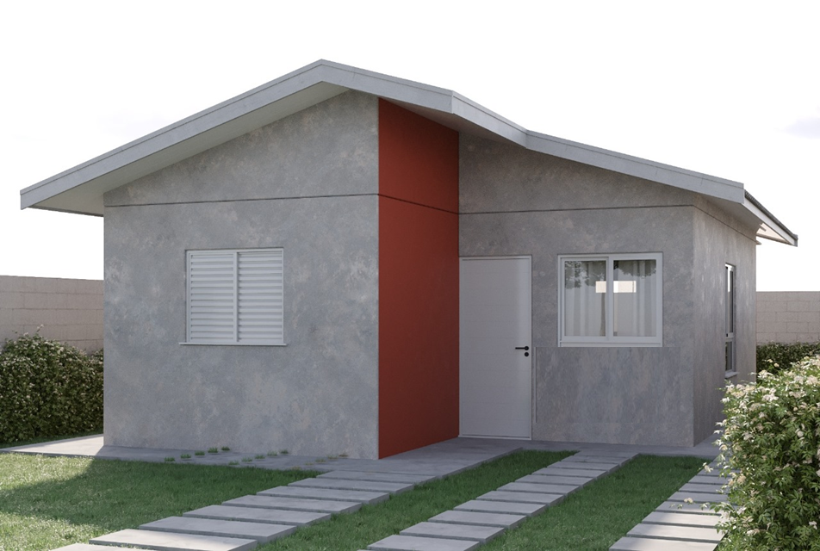
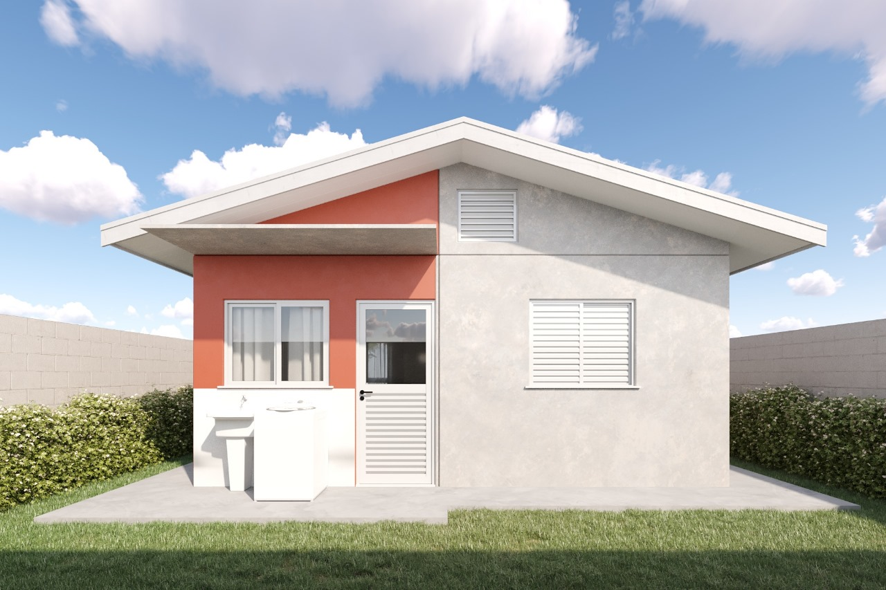
Compatibilização e o desenvolvimento de projetos industriais
HHU-TI - HABITACIONAL HORIZONTAL UNIFAMILIAR TÉRREA ISOLADA
HVM. HABITACIONAL VERTICAL MULTIFAMILIAR
Os projetos de arquitetura e engenharia recebidos por clientes externos são compatibilizados para os sistemas industrializados e programados para a produção na fábrica.
Em processo de homologação na CDHU para Edifício de 4 pisos e casa uni familiar.
ÁREA CONST. TERREO : 222.94M²
ÁREA TOTAL CONST.: 891.764M²
ÁREA ÚTIL: 41.85M²
ÁREA CONST.: 47.97M²
APARTAMENTO MODELO
ÁREA ÚTIL: 43.37M²
ÁREA CONST.: 49.23M²

Slide 11
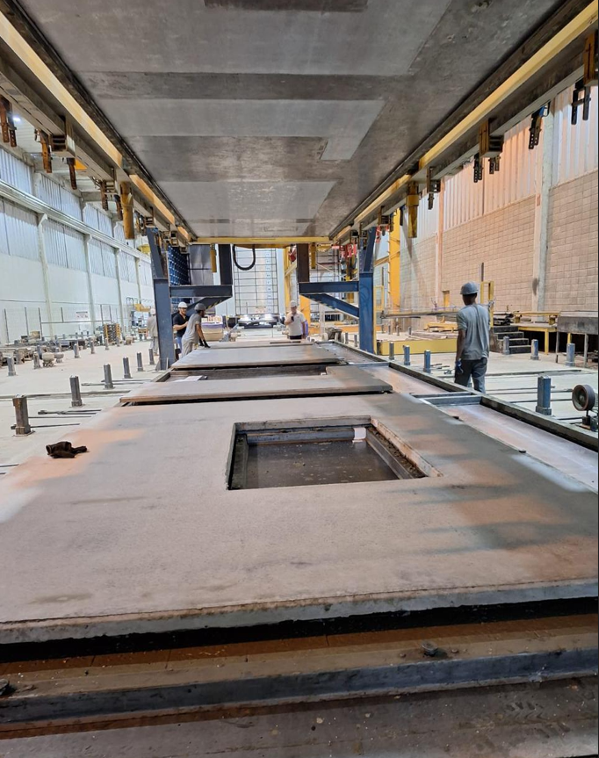
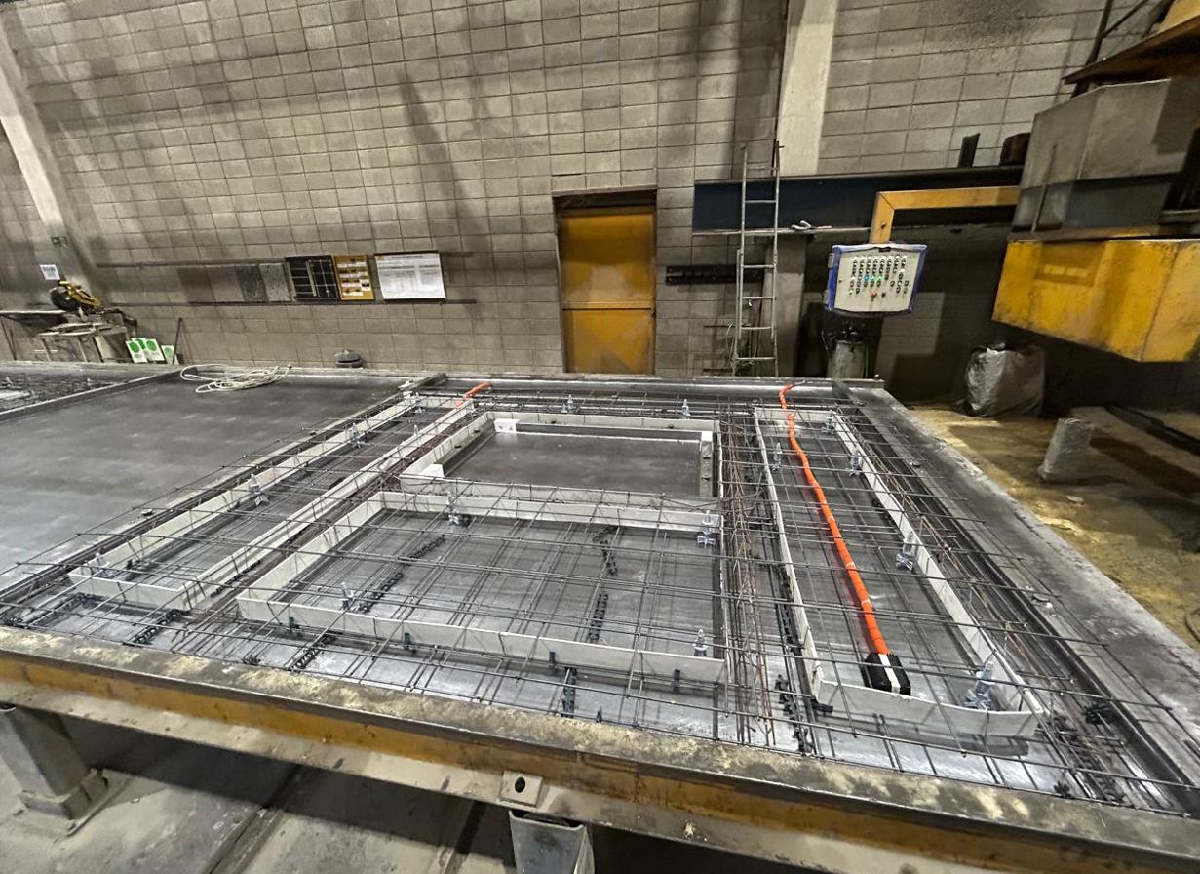
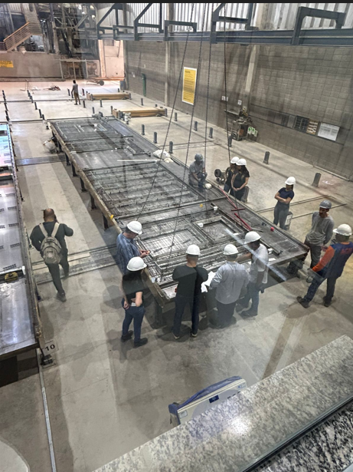
PROTÓTIPO TECNOLOGIA TECHSUS
FABRICA
No Sistema Construtivo Industrializado, as paredes e lajes pré fabricadas em concreto são produzidas na fábrica em mesas metálicas.

Slide 12
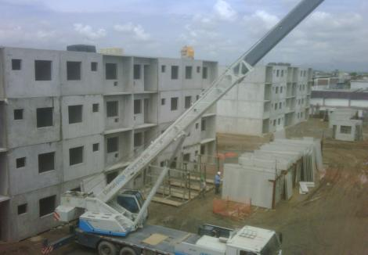
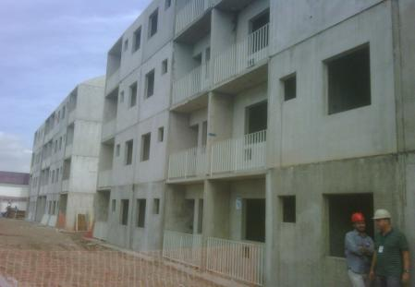
Experiencias anteriores
Prédio T+3 – Realizado em Duque de Caxias/RJ

Slide 13
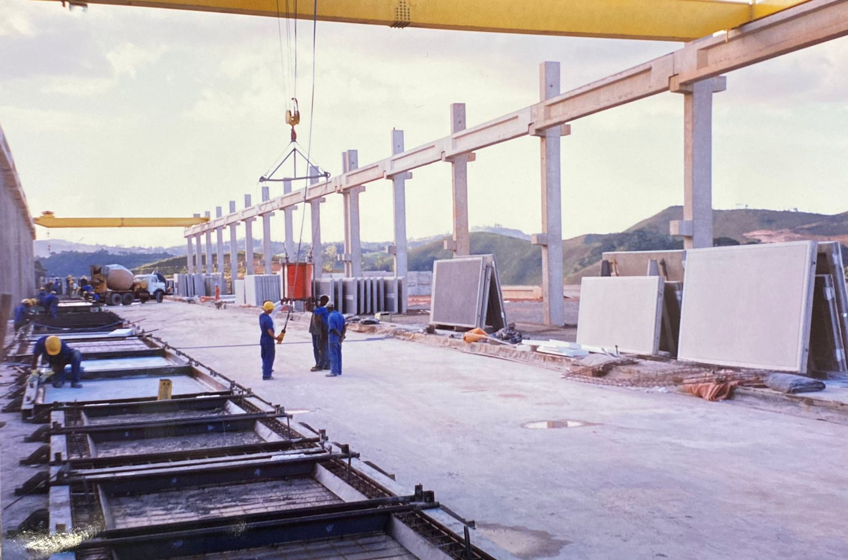
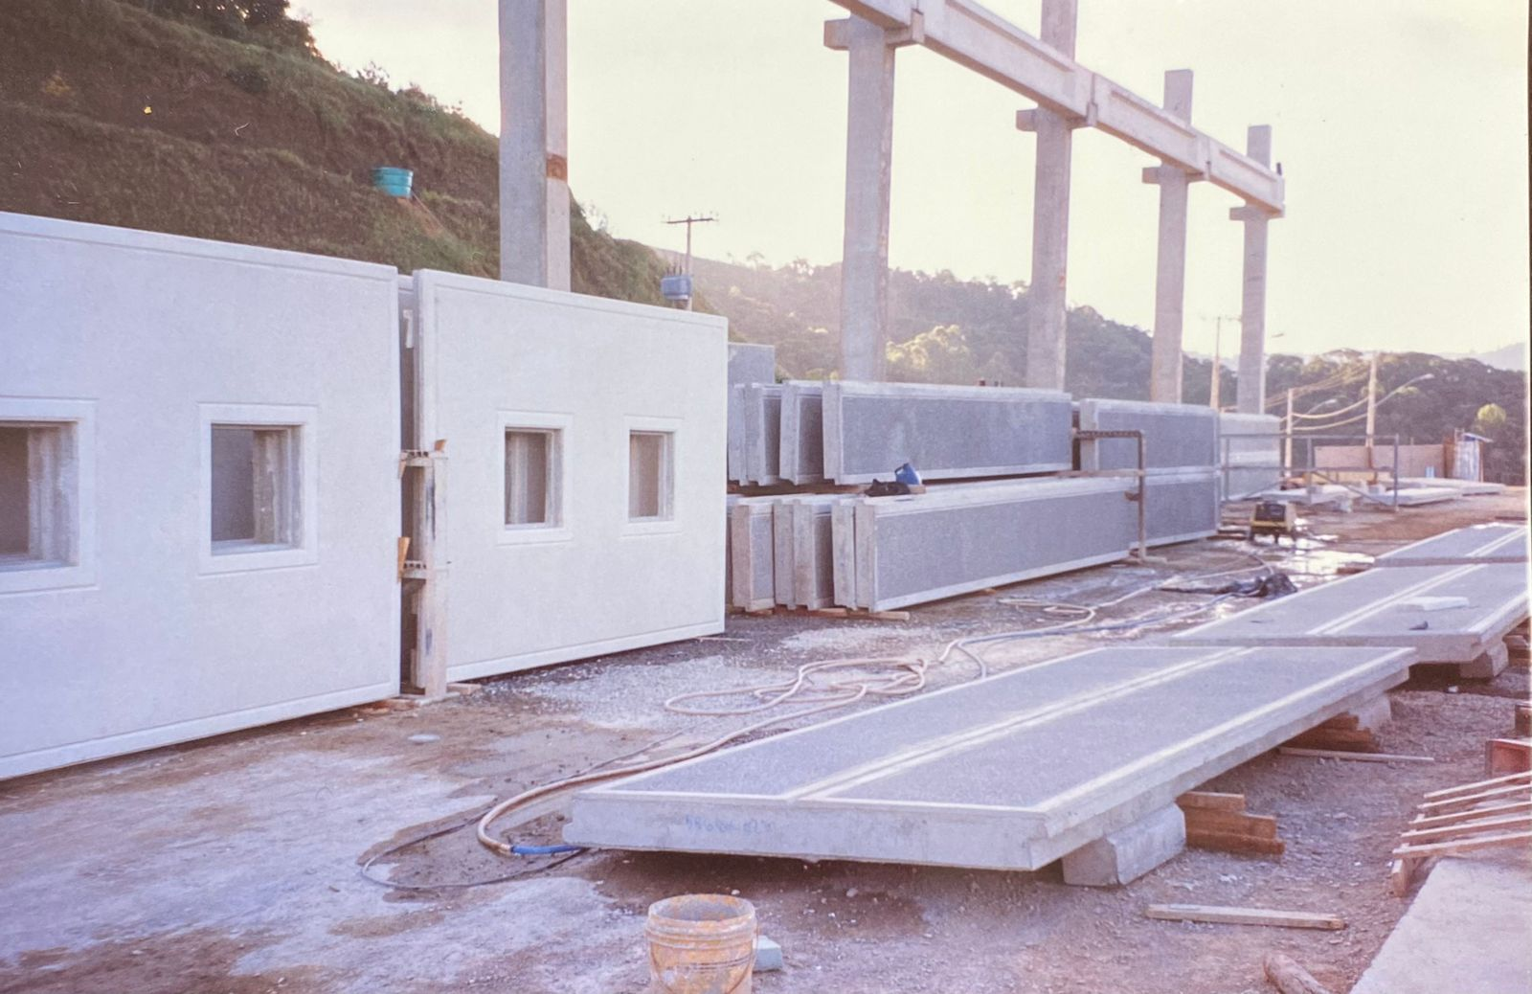
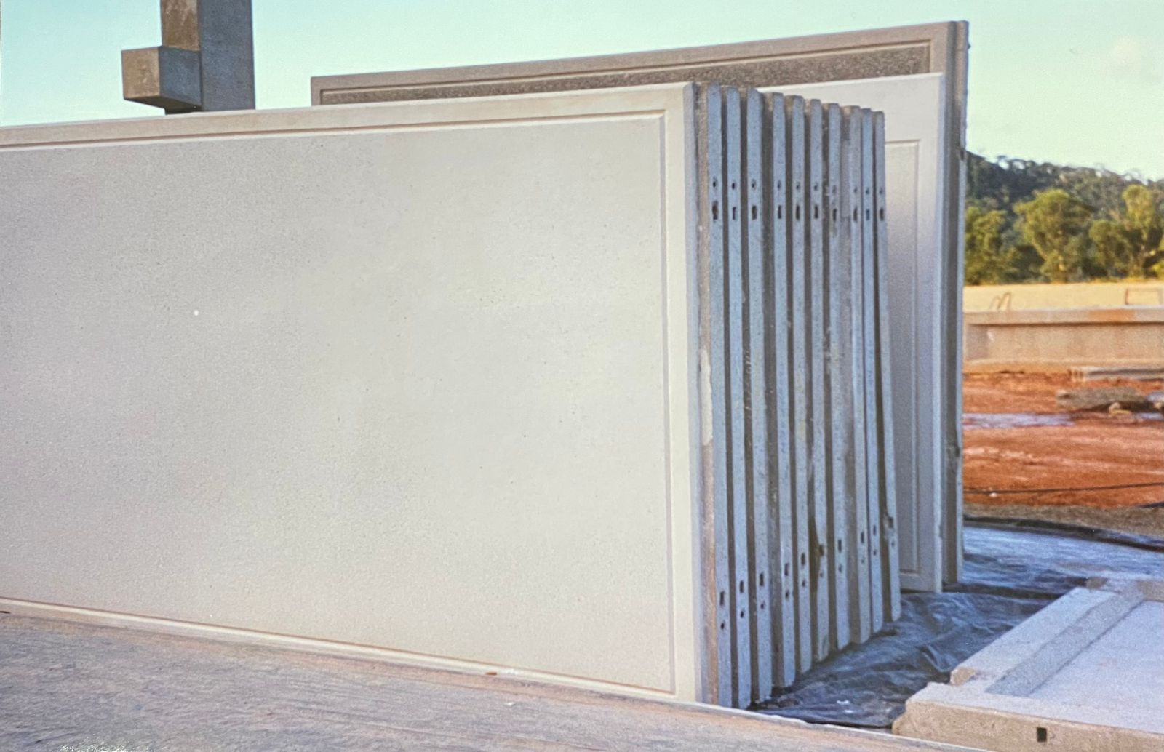
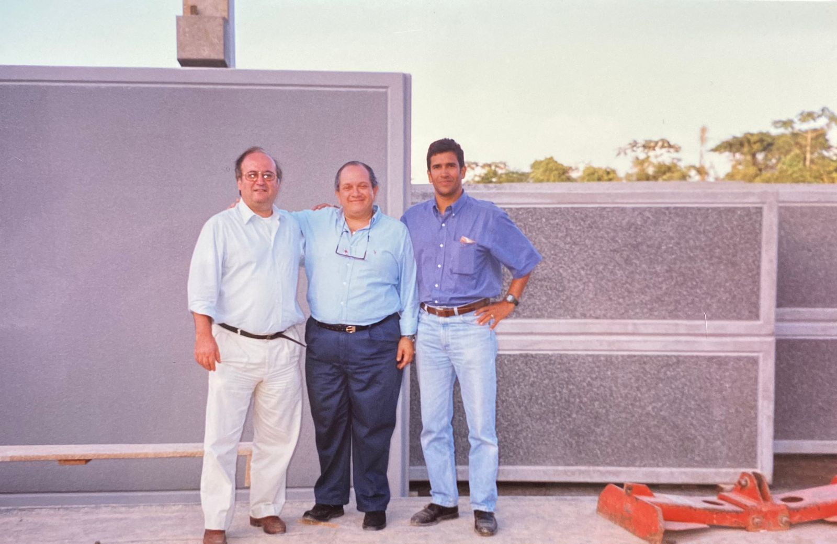
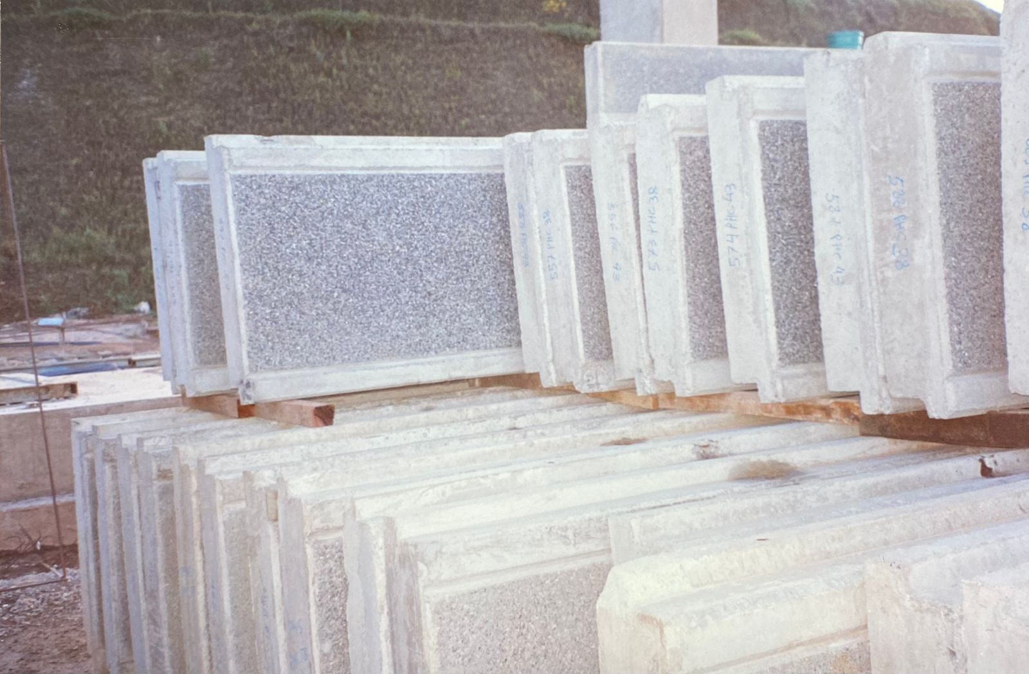
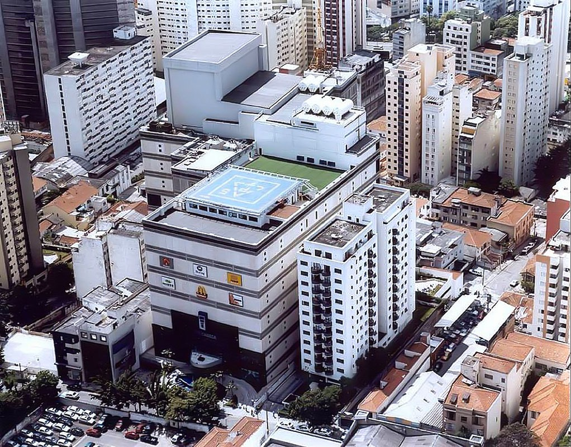
Construção shopping frei caneca ano 2000
André Blanco

Slide 14

PRODUÇÃO EM ESCALA
MODELO de negocio TECHSUS
MATRICIAL
A demanda é garantida pela produção das fábricas interligadas
P & L - Alta Lucratividade
Max
Produção
Lucro
Lucro equilibrado
Tempo
Min.
PrejuÍzo
14

Slide 15
Rede de fábricas integradas matricialmente
Vantagens do modelo TECHSUS:
Demanda garantida pela produção das fábricas interligadas e estrategicamente posicionadas;
Lucratividade equilibrada e sustentável;
Economia de escala em insumos e recursos;
Gestão centralizada de conhecimento e tecnologia.

Slide 16
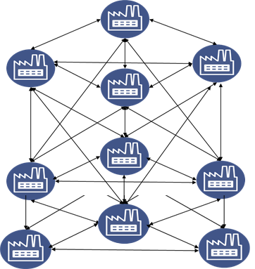


ESTRATEGIA DE PRODUÇÃO EM ALTA ESCALA
ALIMENTACAO
REDE DE FORMAÇÃO
E CAPACITAÇÃO
MERCADO / CONSTRUTORAS
RECURSOS HUMANOS
TI
COMPLIANCE
ADMIN./FINANC.
$$$
TECHSUS
CENTRAL SYSTEM
TECHSUS FABRICAS
ARQUIT. / ENGENHARIA
P&D
INSUMOS
GESTAO
RETROALIMENTACAO

Slide 17
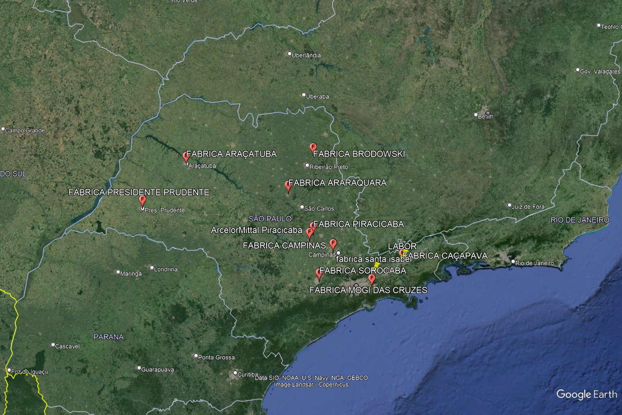
LOCALIZAÇÃO das primeiras FABRICAS – São PAULO
Raio de 150km.

Slide 18
LOCALIZAÇÃO das primeiras FABRICAS – São PAULO
Área de atuação e abrangência
1) SOROCABA - Raio de 100km
2) MOGI DAS CRUZES - Raio de 100km.
3) CAÇAPAVA - Raio de 100km.
4) ITAQUAQUECETUDA Raio de 100km
5) CAMPINAS - Raio de 150km.
6) ARARAQUARA - Raio de 150km.
7) BRODOWSKI - Raio de 150km.
8) PIRACICABA Raio de 150km.
9) ARAÇATUBA - Raio de 150km.
10) PRESIDENTE PRUDENTE - Raio de 150km.
LEGENDA
Raio de 100km.
Raio de 150km.

Slide 19






Parceria Estratégica: Pesquisa e Desenvolvimento
O Instituto de Pesquisas Tecnológicas do Estado de São Paulo (IPT) é uma das mais tradicionais e renomadas instituições de pesquisa e inovação do Brasil, com uma história que remonta ao ano de 1899. Com mais de 125 anos dedicados ao desenvolvimento tecnológico, à pesquisa aplicada e à inovação aberta, o IPT tem desempenhado papel fundamental na transformação industrial, tecnológica e social do país.
Por meio de sua atuação com a indústria da construção civil, em parceria com centros de pesquisa e outras ICTs, o IPT tem se consolidado como uma plataforma estratégica de inovação tecnológica em diversas áreas, incluindo sistemas construtivos industrializados destinados a habitações e edificações.
Ensaios e certificações em laboratorios;
Validação de novas tecnologías e novas patentes;
Apoio na normatização técnica;
Redução de Riscos;
Credibilidade técnica;
Conformidade com normas.

Slide 20






Parceria Estratégica: Pesquisa e Desenvolvimento
Núcleo de Estudos e Tecnologia em Pré-Moldados de Concreto (NETPre) da Universidade Federal de São Carlos (UFSCar) foi criado em 2004 a partir de um Programa de Pesquisa Pós-Doutoral em Centros Emergentes da FAPESP.
Através do Convênio Institucional de Colaboração Tecnológica entre a UFSCar com a Associação Brasileira de Construção Industrializada de Concreto (ABCIC), foi construído em 2005 na UFSCar o primeiro laboratório dedicado ao estudo das Estruturas Pré-Moldadas de Concreto no Brasil.
Pesquisa em pré-moldados de concreto e novos materiais;
Validação de novas tecnológias e novas patentes;
Inovação em sistemas construtivos;
Formação de recursos humanos;
Intercambio com tecnologias internacionais;
Laboratórios de materiais especializados;
Conformidade com normas.

Slide 21
Obrigado!
Entre em contato:
Michel Zeenni
michel@zeenni.com.br 11 – 98222 6111
JOSE EDUARDO AMORIM
jeadawt@gmail.com 11 – 98850 3415

